Slide 1
Особенности диалогической речи у дошкольников с общим недоразвитием речи и пути их коррекции в сюжетно-ролевой игре
Учитель-логопед
Белякова Наталья Андреевна

Slide 2
Актуальность исследования:
- в ролевой игре заложены большие возможности для развития навыков общения;
- ролевая игра – основа развития рефлексии как человеческой способности осмысливать свои собственные действия;
- ролевая игра позволяет пополнять и активизировать словарь, автоматизировать звуки, закреплять навыки использования прямой и косвенной речи, совершенствовать монологическую и диалогическую форму речи, воспитывать культуру речевого общения, развивать умение действовать согласованно в коллективе;
- игровая деятельность сохраняет свое значение и роль как необходимое условие всестороннего развития личности и интеллекта.
Исследователи:
Бахтин М.М., Волкова Г.А., Выготский Л.С., Галигузова Л.Н., Глухов В.П., Ефименкова Л.Н., Елкина Н.В., Кучинский Г.М., Лалаева Р.И., Левина Р.Е., Лисина М.М., Лурия А.Р., Петровский В.А., Рузская А.Г.,
Серебрикова Н.В., Спирова Л.Ф., Трошин О.В., Яккубинский Л.П. и др.

Slide 3
Задачи исследования:
1) провести анализ психолого-педагогической литературы по данной проблеме с целью выявления её современного состояния;
2) определить содержание методики исследования диалогической речи детей с общим недоразвитием речи;
3) провести анализ результатов и выявить особенности диалогической речи у детей 5-6 лет с общим недоразвитием речи;
4) разработать содержание коррекционно-логопедической работы по развитию диалогической речи детей с использованием сюжетно-ролевых игр;
5) сделать выводы по результатам исследования.
Объект исследования: устная диалогическая речь детей дошкольного возраста с общим недоразвитием речи.
Предмет исследования: особенности диалогической речи в сюжетно-ролевой игре дошкольников с общим недоразвитием речи.

Slide 4
Гипотеза исследования состоит в предположении о том, что у дошкольников с ТНР наблюдаются качественно неоднородные и специфические особенности диалогической речи разной степени выраженности. Их коррекция может проводиться на материале сюжетно-ролевых игр. Эти игры позволяют наиболее полно интегрировать логопедическую и общеразвивающую работу с детьми.

Slide 5
Теоретические основы исследования:
1)Положения В.Н.Мясищева о развитии ребенка в системе его отношений к действительности, о формировании личности в системе взаимоотношений с окружающими; теория деятельности и положение о ведущей роли деятельного подхода в психокоррекции отклонений в развитии (Л.С.Выготский, О.П.Гаврилушкина, А.Н.Леонтьев, В..И.Лубовский, И.А.Коробейникова, Л.С.Медникова, А.А.Осипова, Д.Б.Эльконин).
2)Теоретические основы развития и формирования общения в онтогенезе (М.И.Лисина, А.Г.Рузская, И.О.Смирнова, У.В.Ульенкова и др.).
3)Коммуникативные нарушения рассматривались как нарушение контактов и хода взаимодействия партнеров по общению, возникновение препятствий развитию отношений. (Л.Н.Галигузова, С.А.Миронова, Т.А.Репиной, Р.Б.Стеркиной и др.).

Slide 6
4)Представления о видах коммуникативных нарушений и психолого-педагогические причины, вызывающие трудности в общении старших дошкольников (нарушения диалогической речи, дефицит общения с окружающими, семейное взаимодействие с ребенком как с объектом, враждебность по отношению к ребенку, характер воспитательно-образовательной работы, взаимоотношения детей со сверстниками и взрослыми, особенности эмоционально-волевой сферы, особенность протекание психических процессов (память, воображение, мышление)и др.) ( О.С.Павлова, Д.Б. Эльконина, А.Л. Венгера, Ф.Я.Сохина, Л.П.Якубинский и др.).
5)Положения логопедии о структуре речевого нарушения, его проявлениях и системном подходе при коррекции речевых нарушениях; об особенностях диалогической речи у дошкольников с общим недоразвитием речи ( Р.И.Лалаева, Р.Е.Левина, Е.С.Слепович, Л.Б.Халилова и др.).

Slide 7
Итог:
1.Несформированность диалогического общения детей с общим недоразвитием речи связана недостаточным развитием их речемыслительной деятельности, затрудняющей формирования высказывания и его реализацию с помощью речевых средств.Диалогическая речь у дошкольников с общим недоразвитием речи развита достоверно хуже, чем у дошкольников с нормальным речевым развитием, что подтверждается результатами исследования.
2. Могут наблюдаться у дошкольников с общим недоразвитием речи различные уровни сформированности диалогической речи, которые отличаются качественной неоднородностью и вариативностью проявлений. Выявление качественной неоднородности и вариативности проявлений нарушений диалогической речи будет способствовать повышению эффективности методических рекомендаций.

Slide 8
Методика
Методика изучения особенностей коммуникативной деятельности дошкольников с общим недоразвитием речи
Методика 1. "Беседа о семье и лепка" (по материалом Серебренниковой С.Ю.)
Методика 2. «Рисование парных изображений»
Методика 3. Определения уровня владения коммуникативными действиями.
Методика изучения особенностей диалогических умений и навыков у дошкольников с общим недоразвитием речи
Методика 4. «Беседа по картинке»
Методика 5. Изучение фрустрационных реакций (по материалу Бойкову Д.И. и Бойковой С.В.)
Методика 6. «ЗНАКОМИМСЯ: КУКЛА ЛЯЛЯ» (по Баряевой Л.Б.)
Методика 7. "Диалог по содержанию прочитанной книги". (по материалу Баряевой Л.Б.)

Slide 9
Методика «Изучение фрустрационных реакций»
(Методика описана С. Розенцвейгом под названием «Методика рисуночной фрустрации»).
Стимулирующая ситуация этого метода заключается в схематическом контурном рисунке, на котором изображены два человека или более, занятые еще не законченным разговором. Методика состоит из 24 рисунков, на которых изобра­жены лица, находящиеся во фрустрационной ситуации.
Ситуации, представленные в тексте, можно разделить на две основные группы.
1. Ситуации «препятствия». В этих случаях какое-либо препятствие, персонаж или предмет, обескураживает, сби­вает с толку словом или еще каким-либо способом. Сюда относятся 16 ситуаций — рисунки № 1, 3, 4, 6, 8, 9, 11, 12, 13, 14, 15, 18, 20, 22, 23, 24.
2. Ситуация «обвинения». Субъект при этом служит объектом обвинения. Их восемь: рисунки № 2, 5, 7, 10, 16, 17, 19, 21.

Slide 10
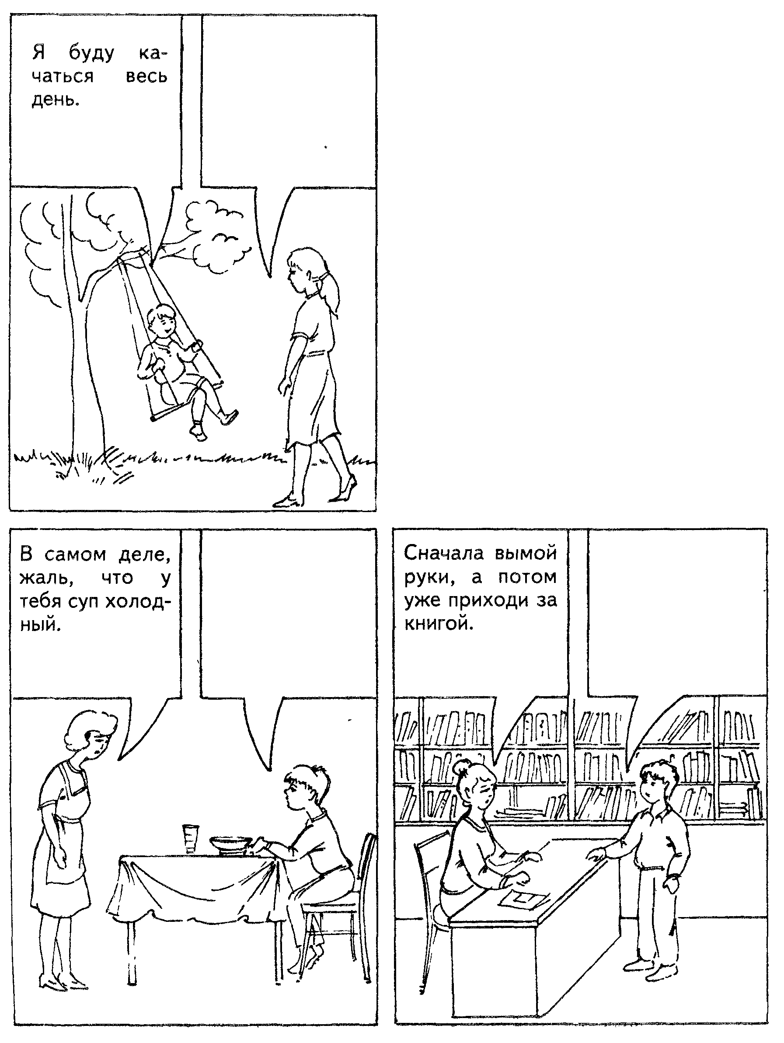
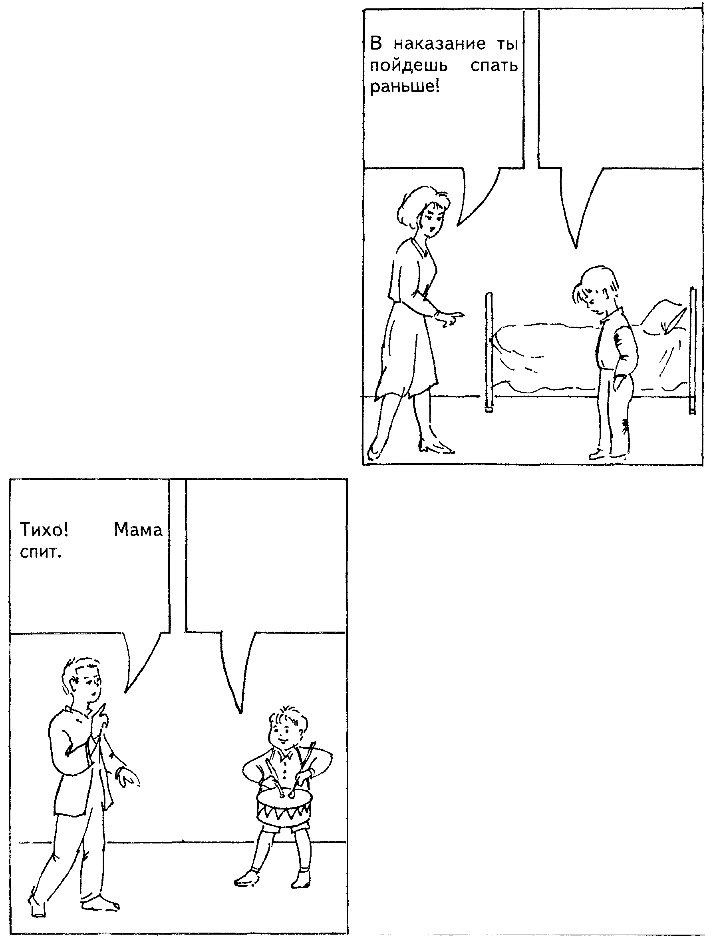
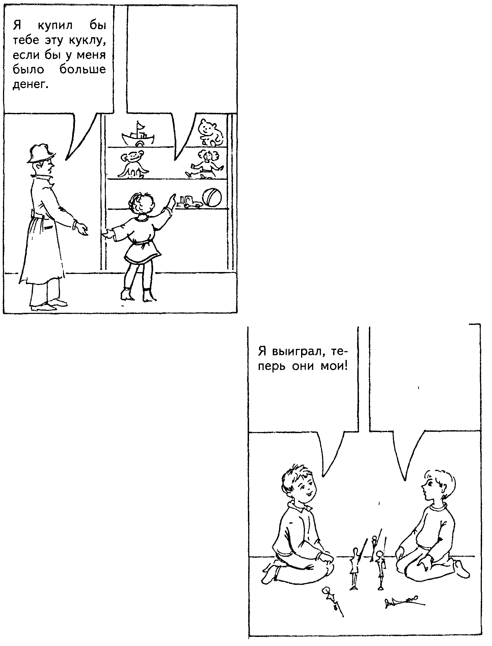
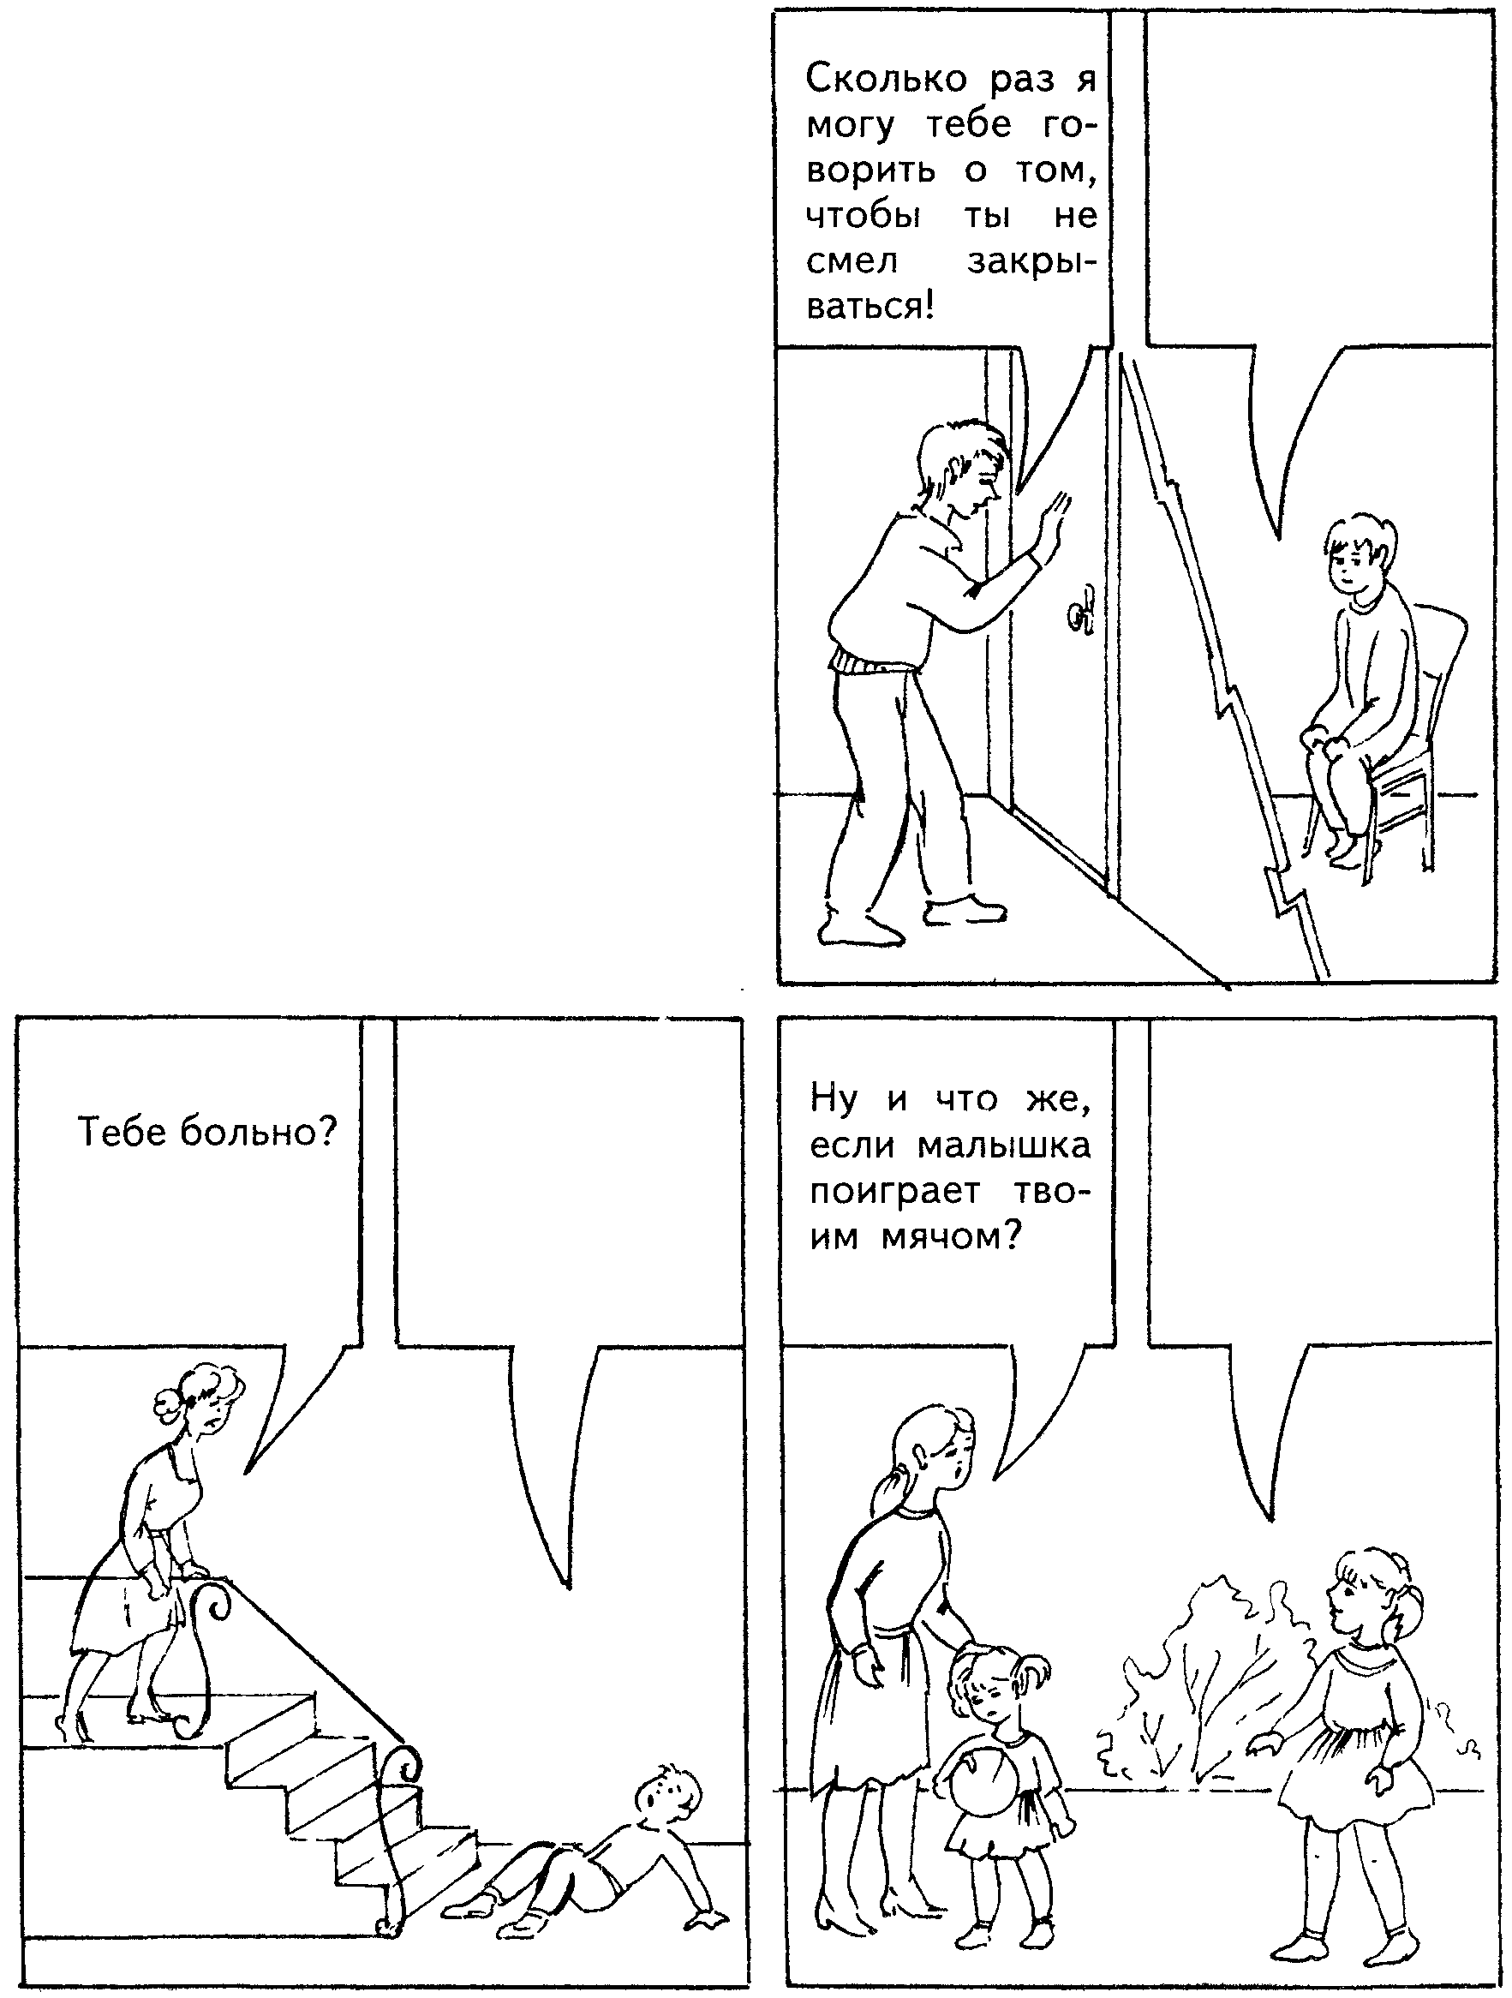
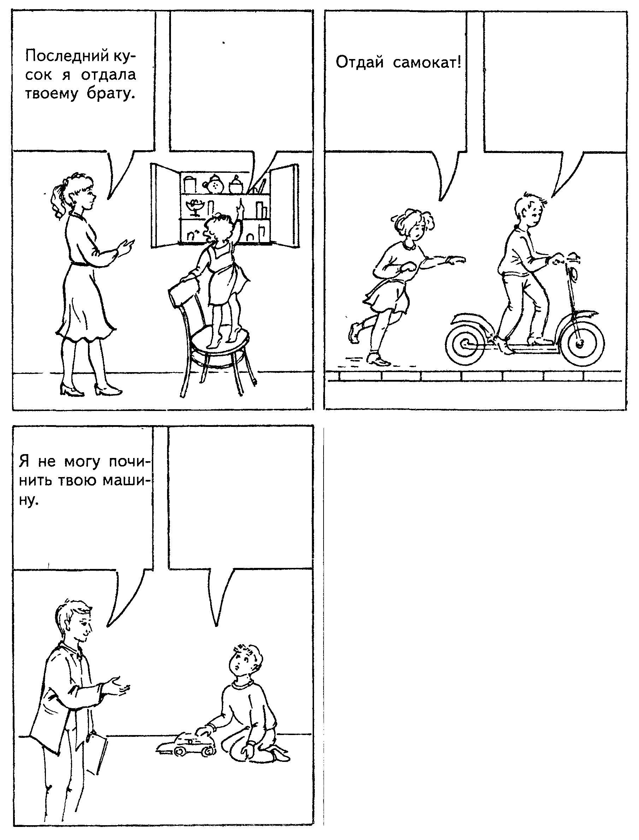
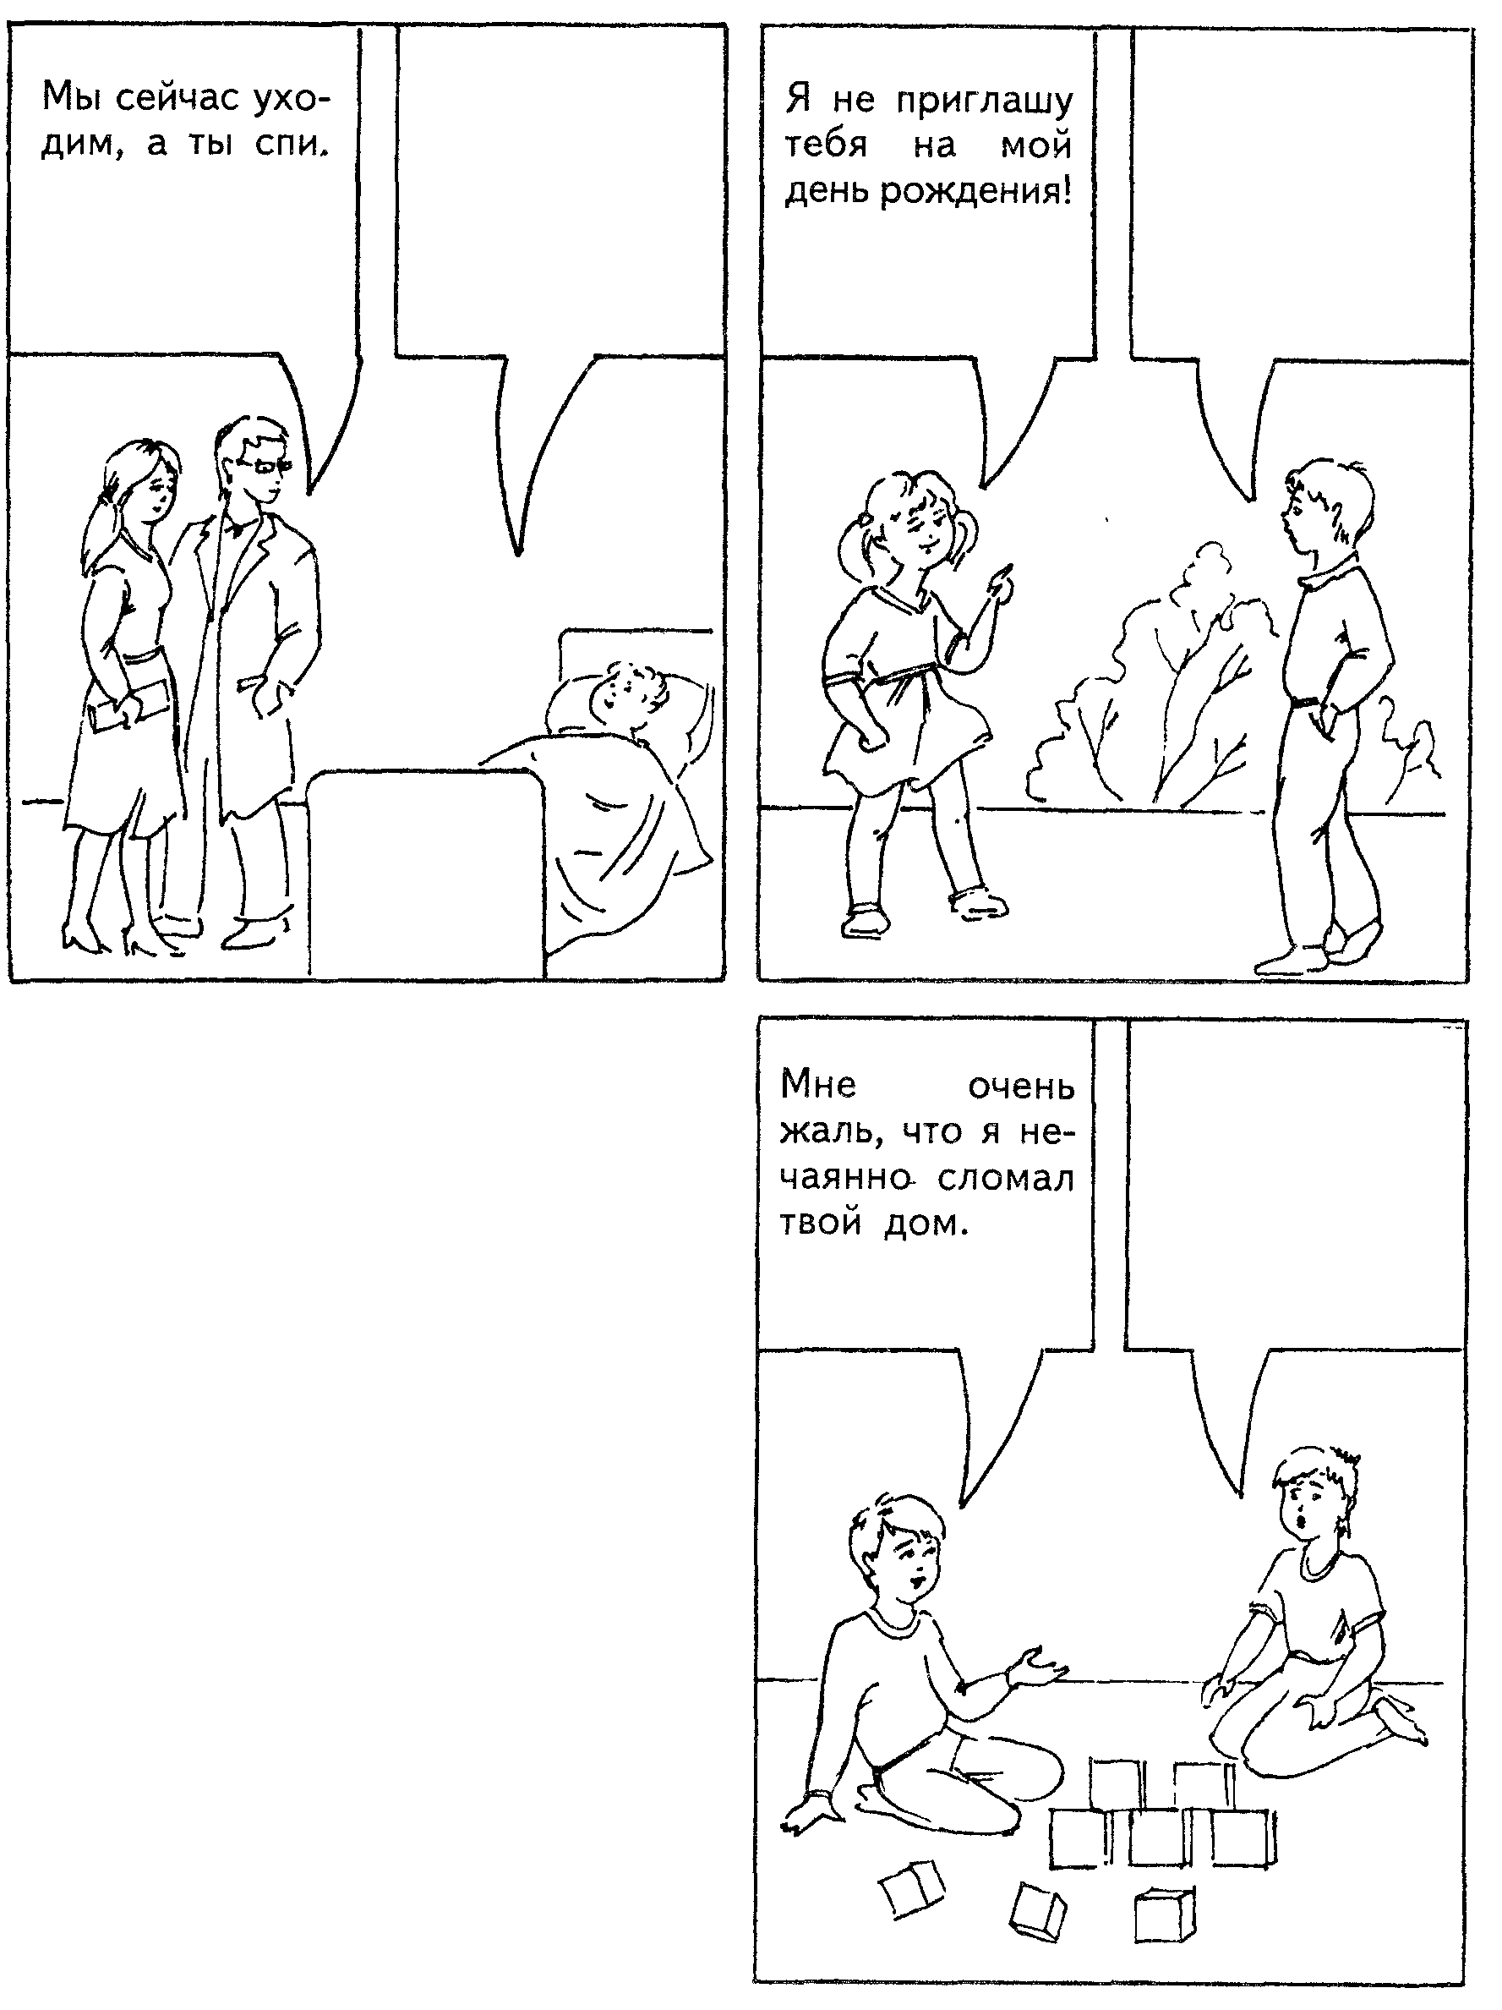
Ситуации «препятствия».

Slide 11
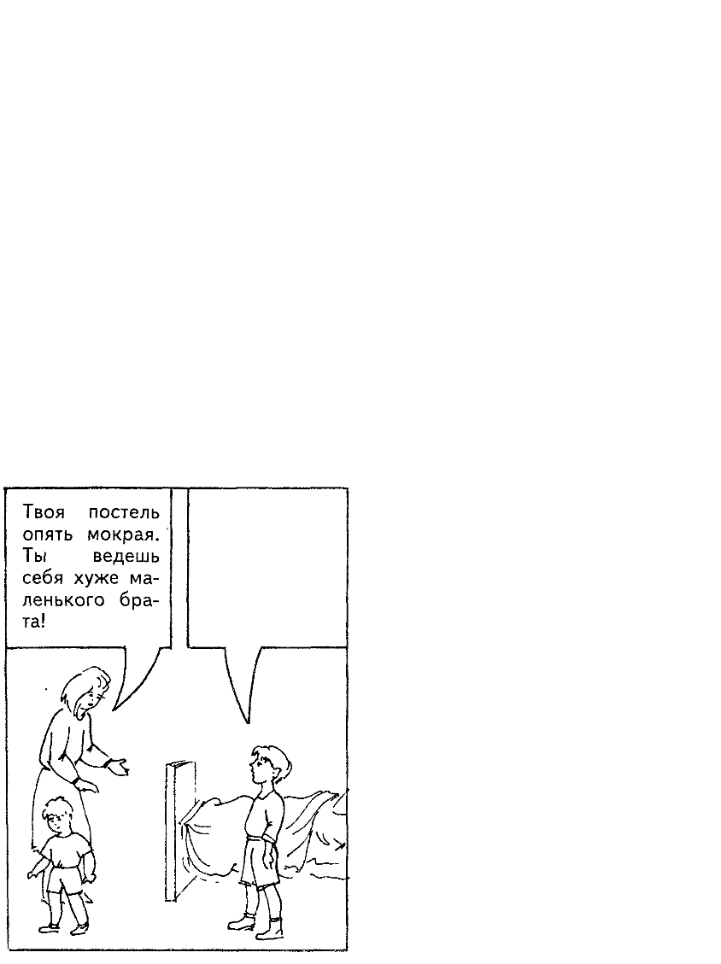
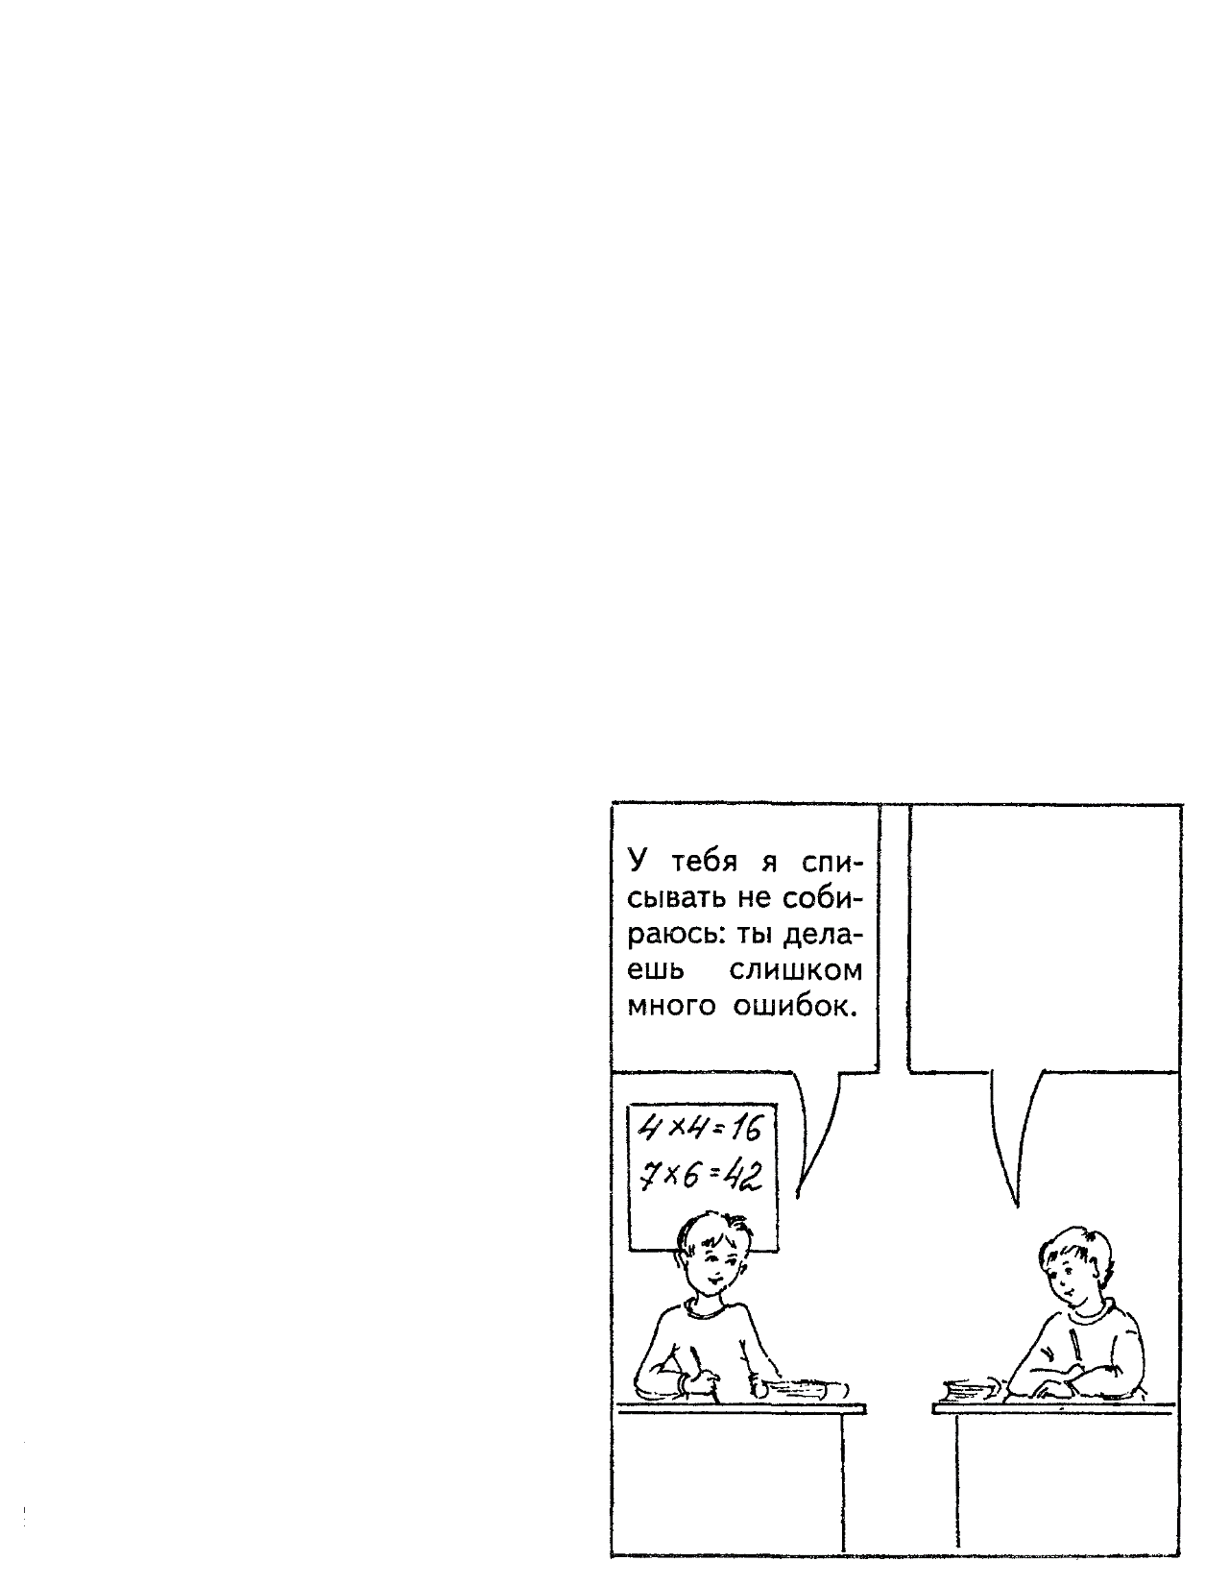
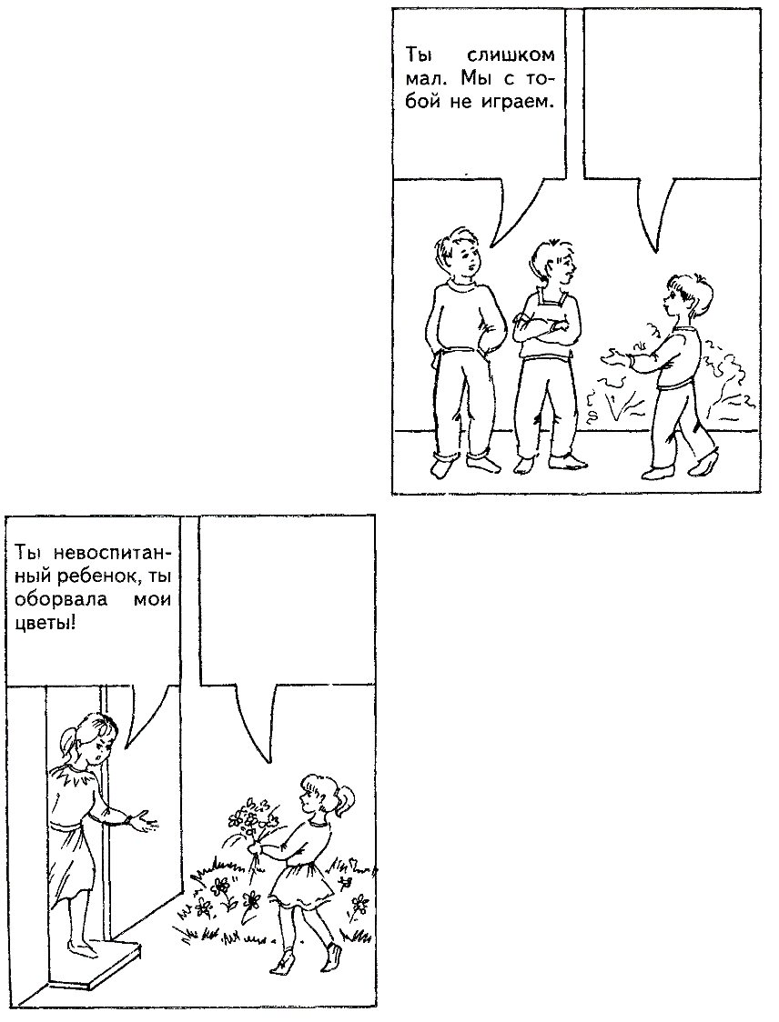
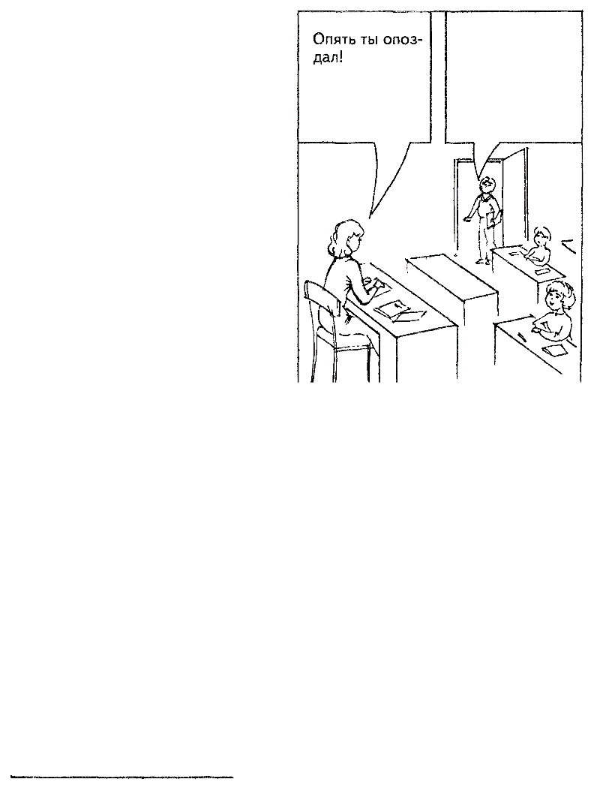
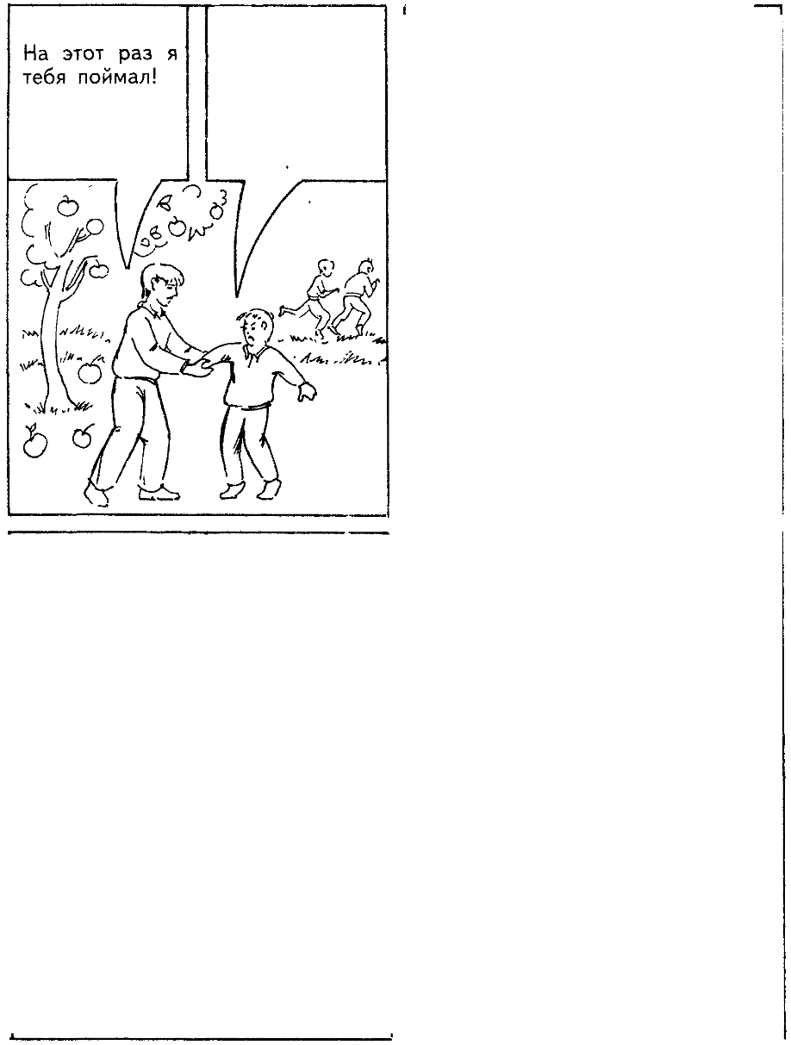
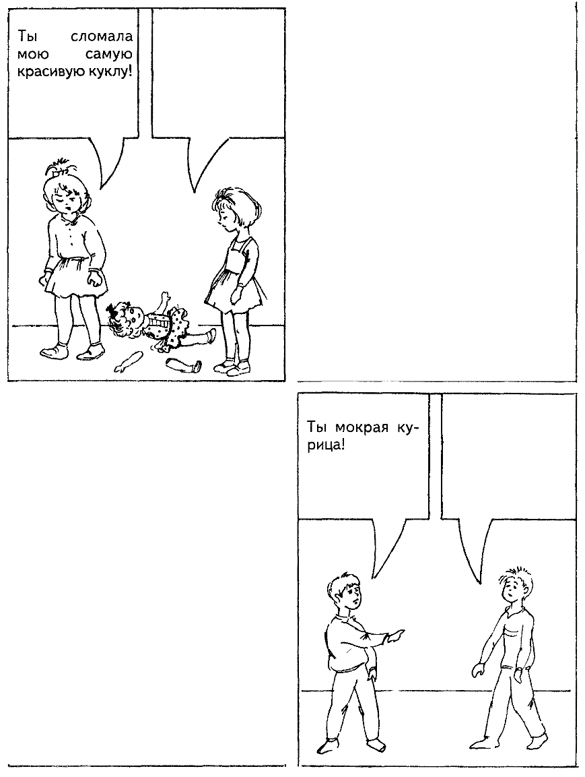
Ситуация «обвинения».

Slide 12
Реакции различаются также с точки зрения их типов:
1. Тип реакции «с фиксацией на препятствии» (в отве­те испытуемого препятствие, вызвавшее фрустрацию, вся­чески подчеркивается или интерпретируется как своего рода благо, а не препятствие, или описывается как не имеющее серьезного значения).
2. Тип реакции «с фиксацией на самозащите» (глав­ную роль в ответе испытуемого играет защита себя, своего «Я», и субъект или порицает кого-то, или признает свою вину, или же отмечает, что ответственность за фрустра­цию никому не может быть приписана).
3. Тип реакции «с фиксацией на удовлетворении по­требности» (ответ направлен на разрешение проблемы; ре­акция принимает форму требования помощи от других лиц для решения ситуации; субъект сам берется за разреше­ние ситуации или же считает, что время и ход событий приведут к ее исправлению).

Slide 13
Профили фрустрационных реакционных реакций дошкольников контрольные группы (слева от черты) и дети с ОНР (справа от черты)
Направление реакции | Тип реакции
 | O-D (с фиксацией на препятствии) | E-D (с фиксацией на самозащите) | N-P (с фиксацией на удовлетворении потребностей) | Сумма
E | 2/0 | 1/3 | 1/0 | 4/3
I | 0/1 | 0/2 | 1/0 | 1/3
M | 3/0 | 0/2 | 2/2 | 5/4
Сумма | 5/1 | 1/7 | 4/2 | 10

Slide 14
Таблица 1.
Состояние диалогической речи детей экспериментальной группы
Уровни речевого развития | 1 задание кол-во детей | 2 задание кол-во детей | 3 задание кол-во детей | 4 задание кол-во детей | 5 задание кол-во детей | 6 задание ко-во детей | 7 задание кол-во детей
Хороший | 0 | 0 | 0 | 0 | 0 | 0 | 0
Удволет-воритель-ный | 7 | 8 | 9 | 7 | 6 | 5 | 2
Низкий | 3 | 2 | 1 | 3 | 4 | 5 | 8
Таблица 2.
Результаты исследования контрольной группы на констатирующем этапе.
Уровни речевого развития | 1 задание кол-во детей | 2 задание кол-во детей | 3 задание кол-во детей | 4 задание кол-во детей | 5 задание кол-во детей | 6 задание ко-во детей | 7 задание кол-во детей
Хороший | 5 | 7 | 8 | 5 | 5 | 7 | 4
Удволет-воритель-ный | 5 | 3 | 2 | 5 | 5 | 3 | 6
Низкий | 0 | 0 | 0 | 0 | 0 | 0 | 0

Slide 15
Результаты:
У детей с ОНР дошкольного возраста наблюдаются значительные трудности в овладении навыками диалогической речи, что связано с недоразвитием основных компонентов языковой системы. Это проявлялось в ошибках и неточностях при выполнении заданий и необходимости помощи педагога.
В высказываниях детей часто была слабо выражена логико-смысловая организация сообщения, неполнота отражения основных свойств, недостаточная детализация и игнорирование языковых средств словесной характеристики (сравнения, определения и т. д.), диалоги отличались фрагментарностью сюжета.
У детей с речевой патологией имеются особенности диалогической речи: они проявляют ограниченную контактность, замедленную включаемость в ситуацию общения, не умеют поддерживать беседу, не могут правильно оценивать свои возможности и силы, часто «выпадают» из системы реальных взаимоотношений с окружающими, что неизбежно приводит их к снижению коммуникативной активности.

Slide 16
У детей с ОНР отмечалась несформированность следующих параметров:
-эмоционального отношения к общению, умение развивать коммуникативную ситуацию, инициативность в общении;
-трудности эмоционального развития детей с нарушением речевого развития значительно осложняет диалогическую речь со сверстниками.
У детей с ОНР была отмечена:
- недостаточная чувствительность к инициативным воздействиям взрослого и недостаточное проявление лидерства.

Slide 17
Методические рекомендации
С учетом выделенных групп предлагаем дифференцированный подход:
1)Для детей со средним уровнем развития диалогической речи (4 ребенка ЭГ и 3 ребенка КГ):
-развитие навыков диалогической речи;
-формирование навыков диалога на разные темы.
2)Для детей с низким уровнем развития диалогической речи (6 детей ЭГ):
-развитие навыков диалогической речи;
-формирование навыков диалога на разные темы;
- обогащение и уточнение словаря;
- практическое усвоение грамматических средств языка.
Для осуществления поставленных задач рекомендуем средства сюжетно-ролевых игр.
1.Отбор знаний, полученных на занятиях, для последующего отражения их в играх старших дошкольников.
2.Ознакомление детей с деятельностью взрослых, в которую органически входят действия, характеризующие труд людей.
3.Отображение знакомой детям деятельности взрослых в сюжете и содержании игр.
4.Организация коллективных игр. Привлечение каждого ребенка к выполнению ролей, включающие действия.
5.Непосредственное участие в игре педагога, выполняющего наряду с детьми игровую роль. Это положение имеет принципиальное значение как с точки зрения организации самой игры, так и с точки зрения направленности и руководство ею.
6.Индивидуальный подход к детям (учет знаний, интересов, способностей, игровых навыков и умений каждого ребенка).

Slide 18
Проектная деятельность
Целенаправленная образовательная деятельность, осуществляемая с определенной целью, по определенной программе для решения игровых, поисковых, исследовательских, практических задач в условиях совместной деятельности детей, родителей и педагогов, участников образовательных отношений.
Проектная деятельность включает 5 образовательных областей, которые соответствуют ФГОС ДО:

Slide 19
познавательное развитие
социально-коммуникативное развитие
речевое развитие
художественно-эстетическое развитие
физическое развитие

Slide 20
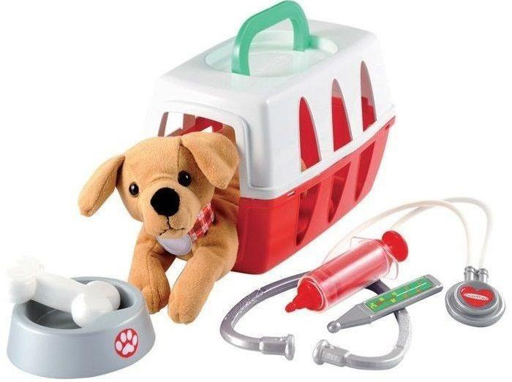
Речевое развитие
Создание речевых ситуаций во время сюжетно-ролевой игры посредством диалогов: директор-экспедитор, кассир-посетитель, ветеринар-экспедитор.
Cоставление с помощью учителя-логопеда рассказов-описаний с использование мнемотаблиц и мнемосхем и использование приемов комментированного рисования, в последующем придумывание загадок, в отгадках используются различные части речи.

Slide 21
Спасибо за внимание!

